Slide 1

Internet of Things
Workshop Pembuatan Sistem dan Aplikasi IoT – Pertemuan ke 2

Slide 2

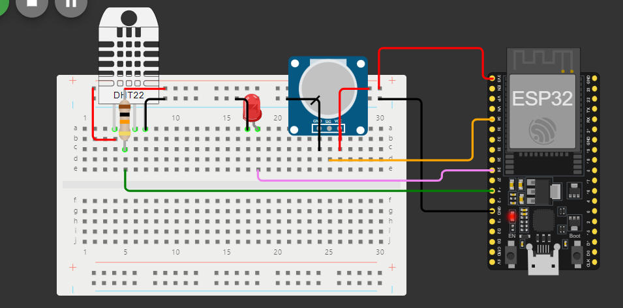

Wiring Praktikum DHT 22, LED, dan MQ 6

Slide 3
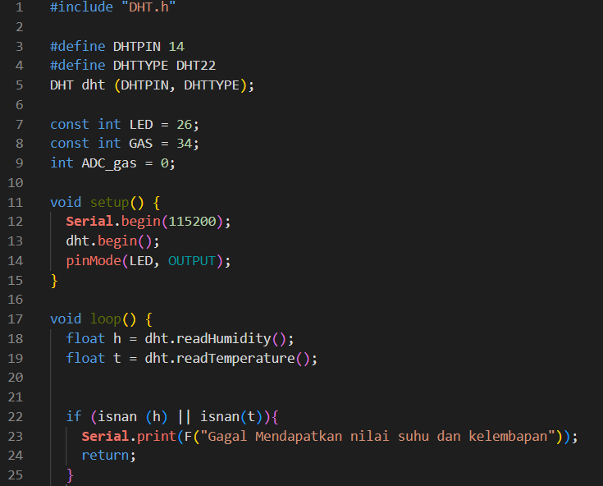
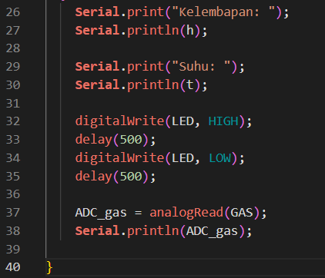
Program Arduino DHT 22, LED, dan MQ 6

Slide 4

Membuat Database
1. Buat Data Base “IoT_Bumisolawat”
2. Buat Tabel “Kontrol”
- Berisikan id, dan LED
3. Buat Tabel “sensor”
- Berisikan id, suhu, kelembapan, dan Gas

Slide 5
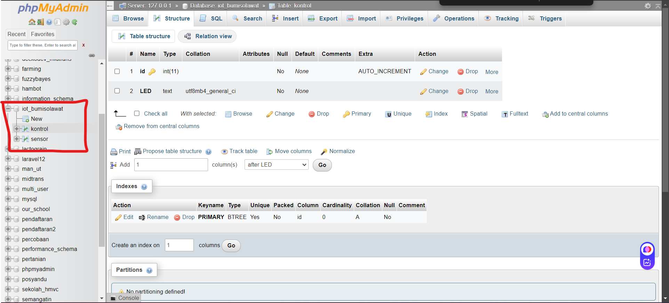

Slide 6
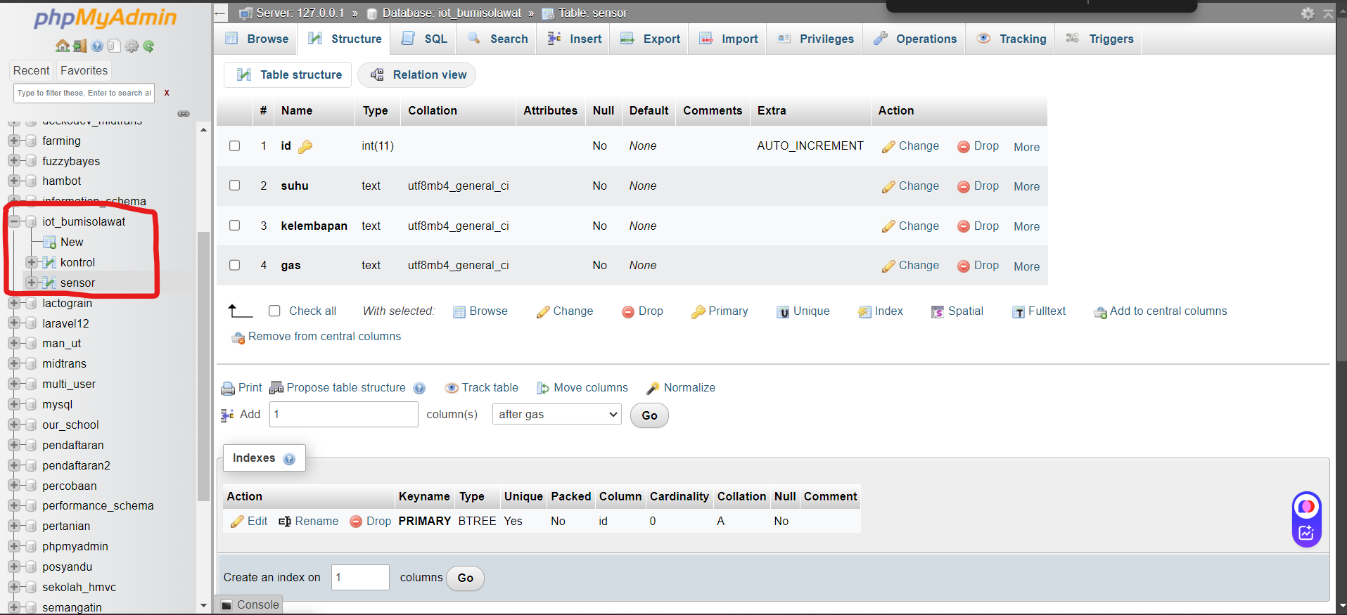

Slide 7
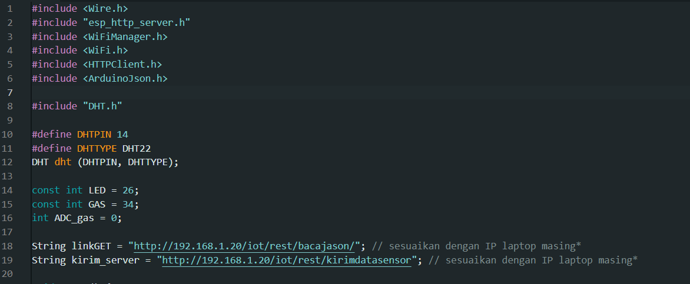
Program IoT Arduino DHT 22, LED, dan MQ 6

Slide 8
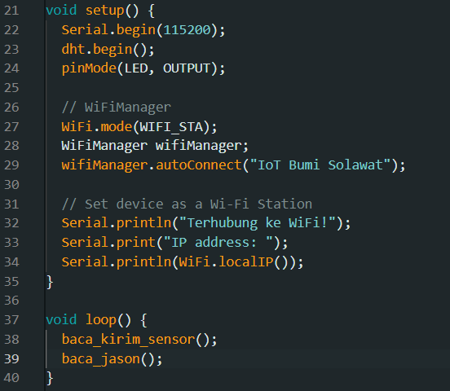
Program IoT Arduino DHT 22, LED, dan MQ 6

Slide 9
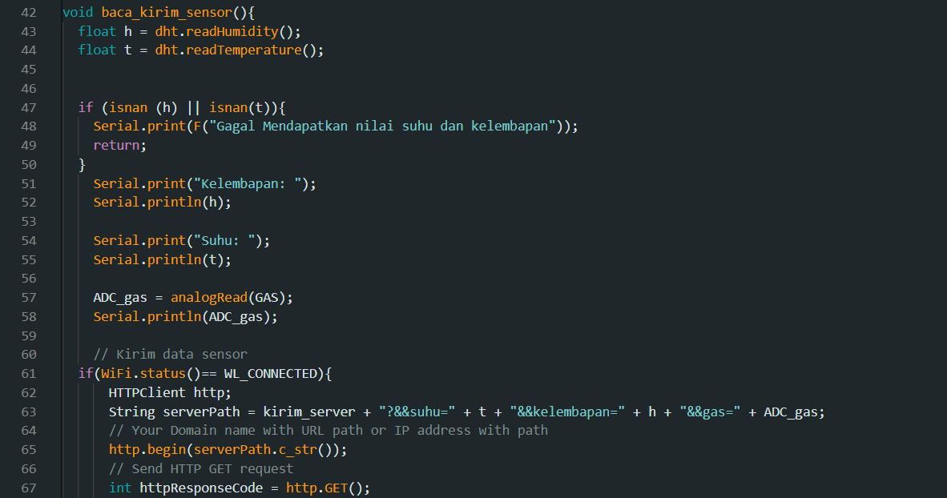
Program IoT Arduino DHT 22, LED, dan MQ 6

Slide 10
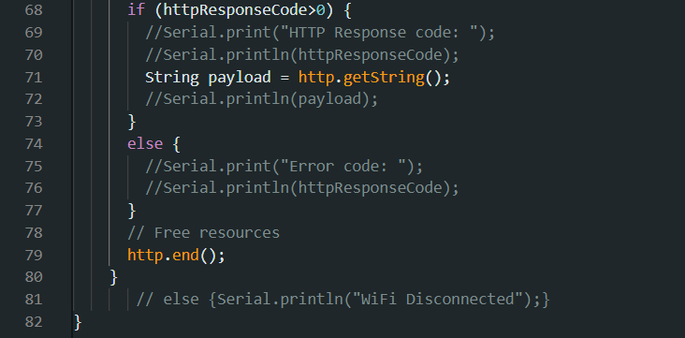
Program IoT Arduino DHT 22, LED, dan MQ 6

Slide 11
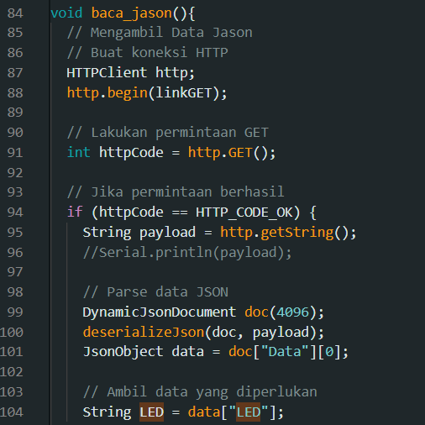
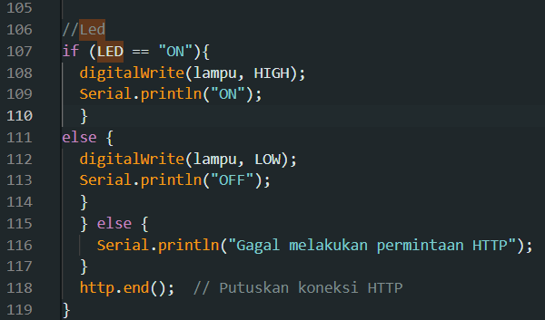
Program IoT Arduino DHT 22, LED, dan MQ 6

Slide 12
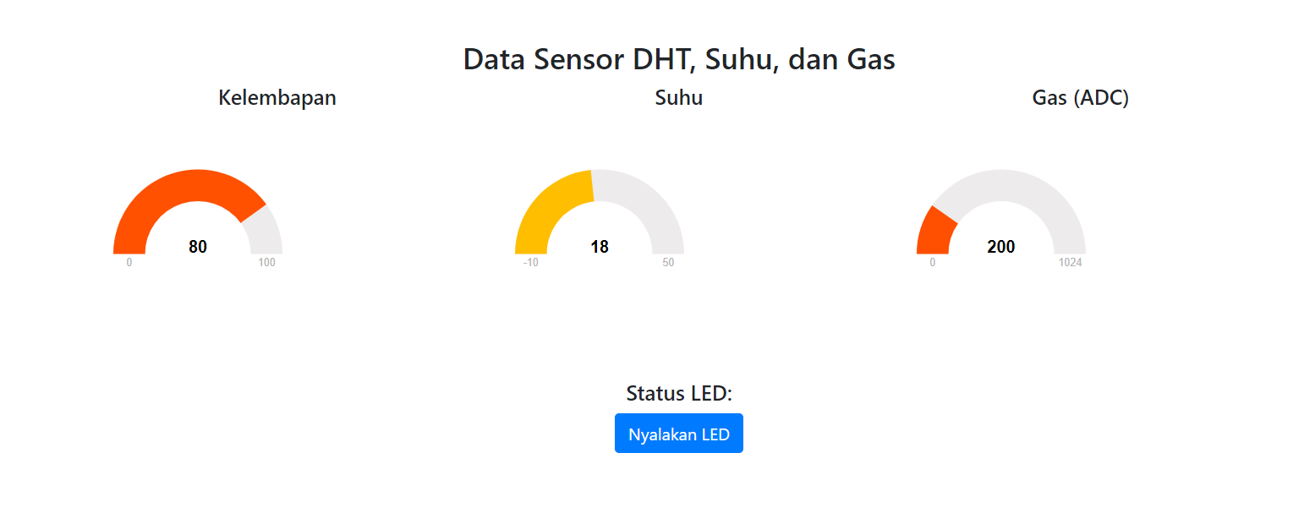
Buat Program IoT dengan CI 3

Slide 13

Download Program IoT CI 3 dan Materi https://github.com/asadrosyadi/workshop_IoT-BumSol

